Slide 1

Zur nächsten Folie
Zurück zum Anfang
Zur vorherigen Folie
Fortschrittsleiste

Slide 2
Binärzahlen

Slide 3
Was sind Binärzahlen?
Binärzahlen bestehen nur aus zwei Ziffern: 0 und 1.
Sie basieren auf dem Basis-2-Zahlensystem im Gegensatz zum Dezimalsystem (Basis 10).
Anwendung: Binärzahlen sind grundlegend für Computer, da sie digitale Daten verarbeiten und speichern.

Slide 4
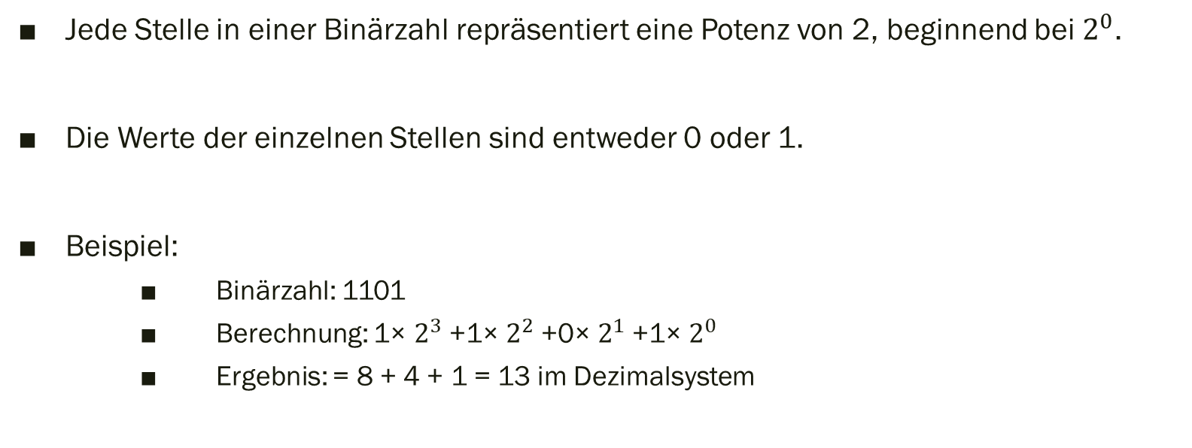
Aufbau des Binärsystems
Jede Stelle in einer Binärzahl repräsentiert eine Potenz von 2, beginnend bei $2^{0}$.
Die Werte der einzelnen Stellen sind entweder 0 oder 1.
Beispiel:
Binärzahl: 1101
Berechnung: 1× $2^{3}$+1× $2^{2}$+0× $2^{1}$+1× $2^{0}$
Ergebnis: = 8 + 4 + 1 = 13 im Dezimalsystem

Slide 5
Umrechnung von Dezimal in Binär
Vorgehensweise:
Teile die Dezimalzahl durch 2.
Notiere den Rest.
Fahre fort, bis der Quotient 0 ist.
Lies die Reste von unten nach oben ab, um die Binärzahl zu erhalten.

Slide 6
Beispiel für Umrechnung von Dezimal in Binär
Dezimalzahl 13 → Binärzahl 1101
13 : 2 = 6 Rest 1
6 : 2 = 3 Rest 0
3 : 2 = 1 Rest 1
1 : 2 = 0 Rest 1
Nun lesen wir die Reste von unten nach oben ab

Slide 7
Addition von Binärzahlen
Regeln der Binäraddition:
0 + 0 = 0
0 + 1 = 1
1 + 0 = 1
1 + 1 = 10 (0 schreiben, 1 Übertrag)
Beispiel:
1011 + 1101
Ergebnis: 11000 (entspricht 24 in Dezimal).

Slide 8
Anwendungen im Alltag und in der Informatik
Computerarchitektur: Prozessoren und Speicher arbeiten mit Binärzahlen.
Datenverarbeitung: Alle digitalen Informationen (Text, Bilder, Videos) werden in Form von Bits gespeichert.
Netzwerke: IP-Adressen und Subnetzmasken werden häufig binär dargestellt.
Kryptographie und Sicherheit: Binärzahlen sind essenziell bei der Verschlüsselung und Fehlerkorrektur.

